Slide 1
Határtalanul pályázat
Erdélyi utazás

Slide 2
Útvonalunk☺ - 1364 km

Slide 3
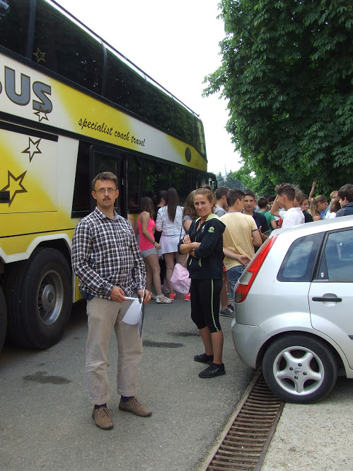
Indulás
Fél négykor gyülekeztünk a művelődési ház előtt. Mindenki nagyon izgatott volt, majd 4-kor a buszunk megkezdte a hosszú útját.
Budapesten megismerkedtünk Sándorral, az idegenvezetőnkkel
A határhoz érve mindenki fegyelmezetten viselkedett, így hamar átengedtek minket.
Ezután már nem sok kellett az 1. állomásig.

Slide 4
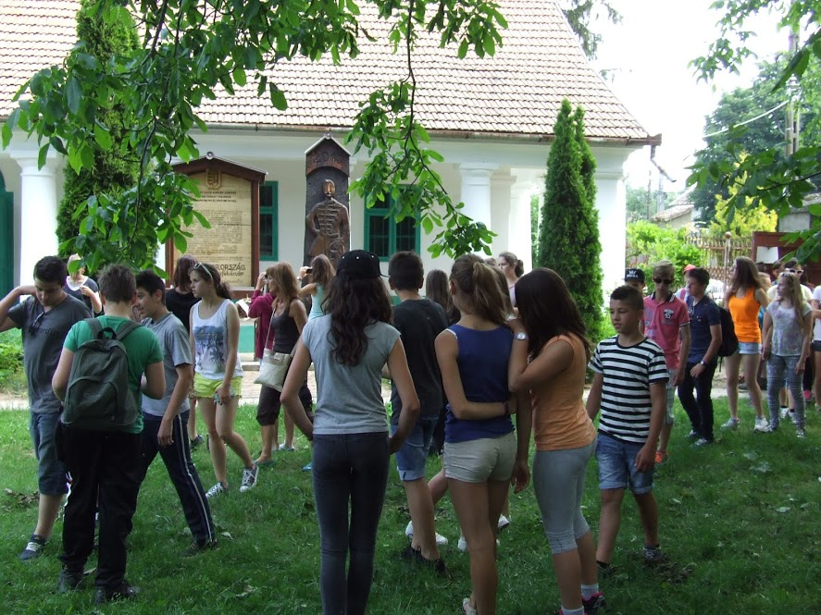
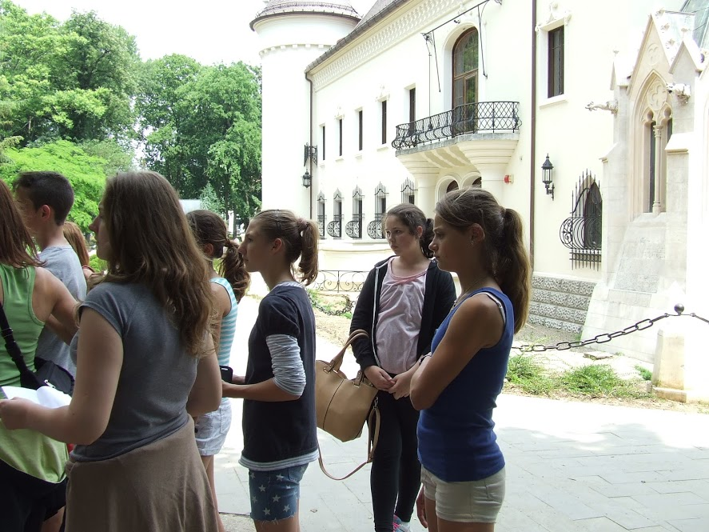
1. nap
Ezután Nagykárolyra utaztunk, ahol megnéztük a Károlyi kastélyt.
Először Kazinczy szülőházát tekintettük meg Érsemjénen.

Slide 5
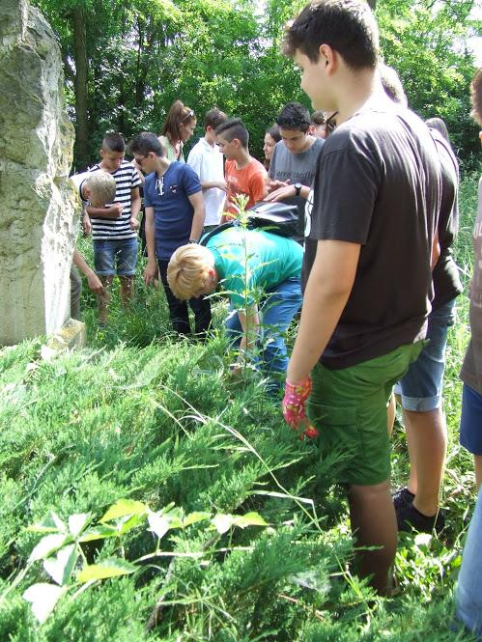
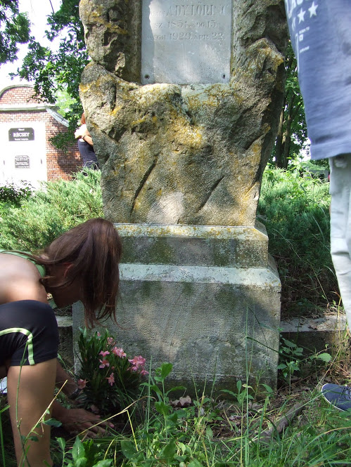
Érmindszenten Ady szüleinek sírját tettük rendbe.

Slide 6
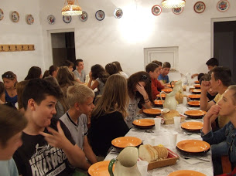
Indulás a szállásra!
Nagyon hosszú út állt még előttünk, de mikor odaértünk finom vacsorával fogadtak bennünket, viszont minden csoportnak más-más helyen volt a szállása.

Slide 7
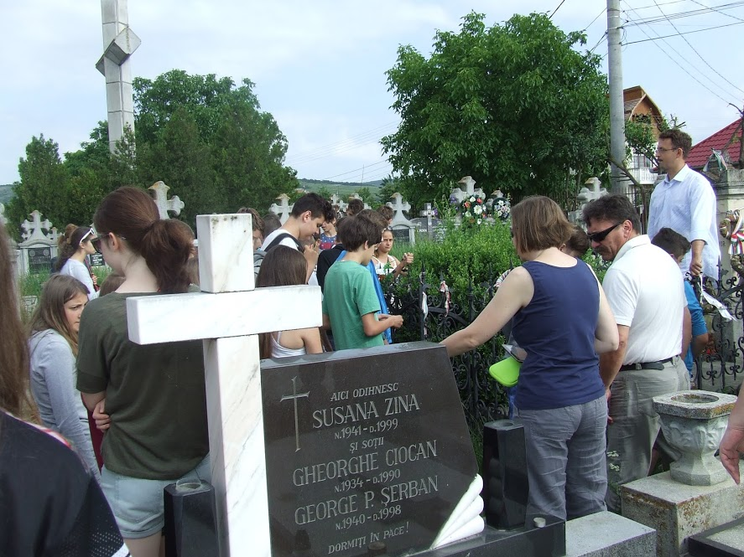
2.nap
Az első úti célunk szamosújvári temető volt, ahol meglátogattuk Rózsa Sándor sírját. Sanyi bácsi az idegenvezető beszélt nekünk Rózsa Sándor életéről.

Slide 8
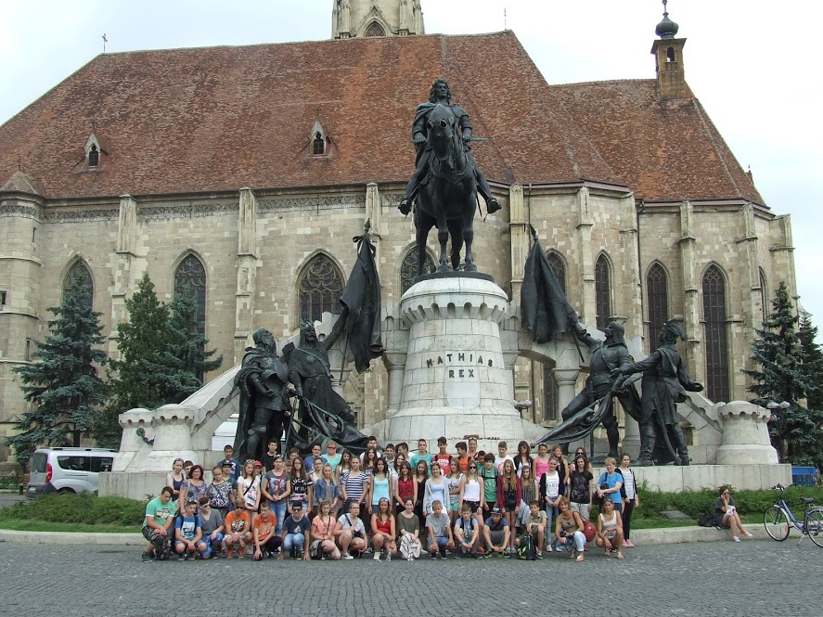
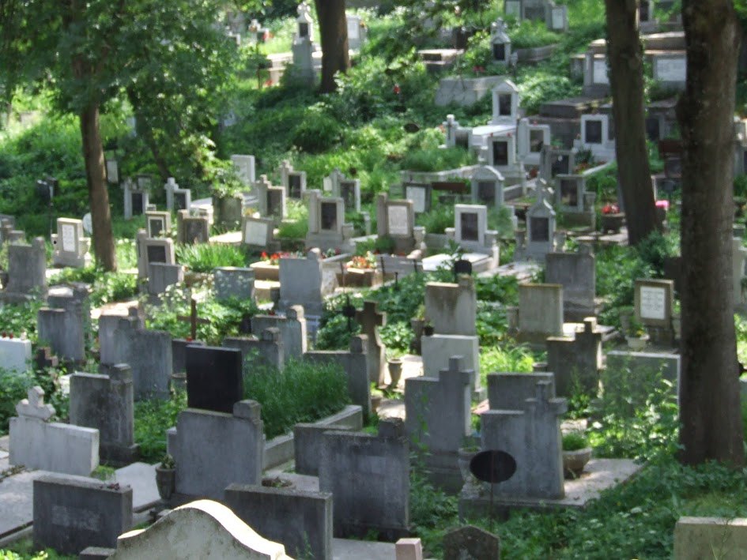
Irány Kolozsvár!
Itt híres nevezetességeket tekintettünk meg.

Slide 9
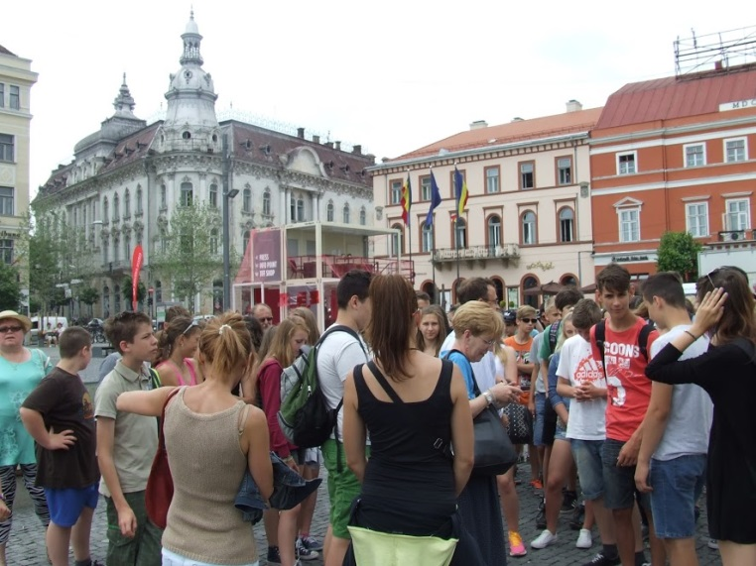
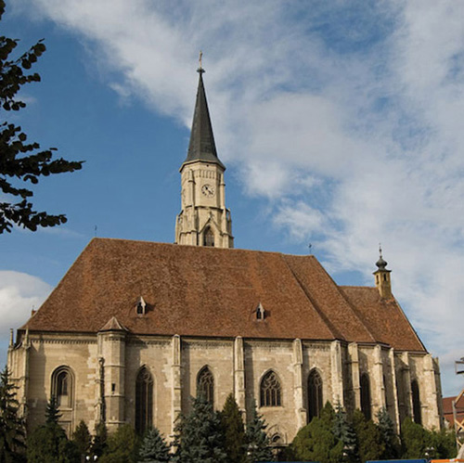
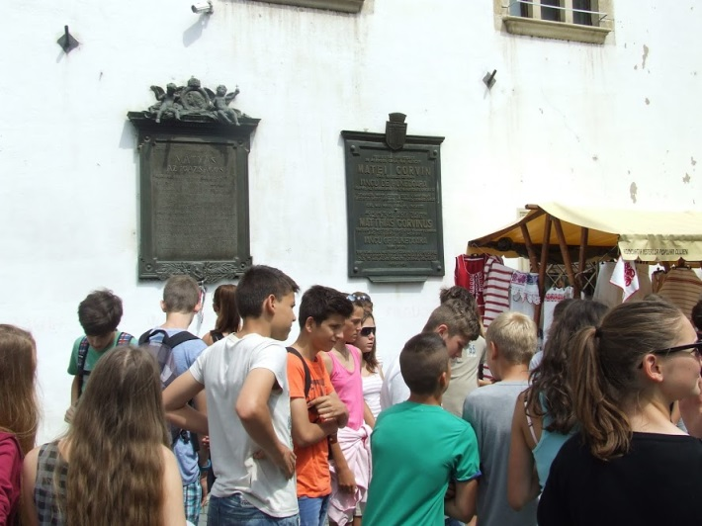
Képek Kolozsvárról

Slide 10
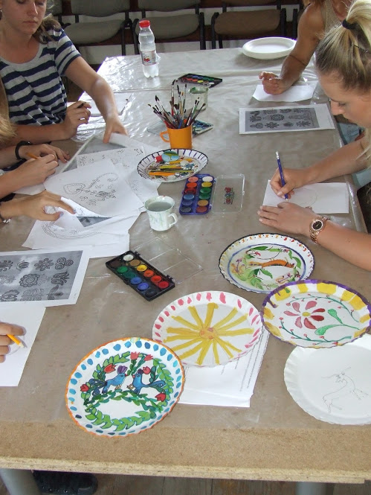
Gyerünk Válaszútra!
Kallós Zoltán néprajzi gyűjteményét néztük meg, ami nagyon szép és érdekes volt, hiszen különböző tájak népviseletét ismerhettük meg.
Aztán tányért festettünk.

Slide 11
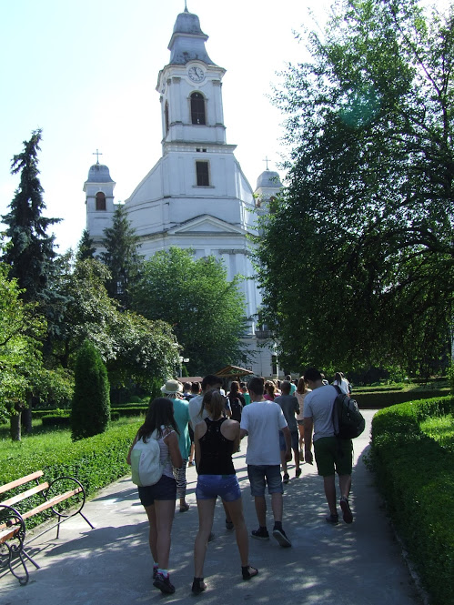
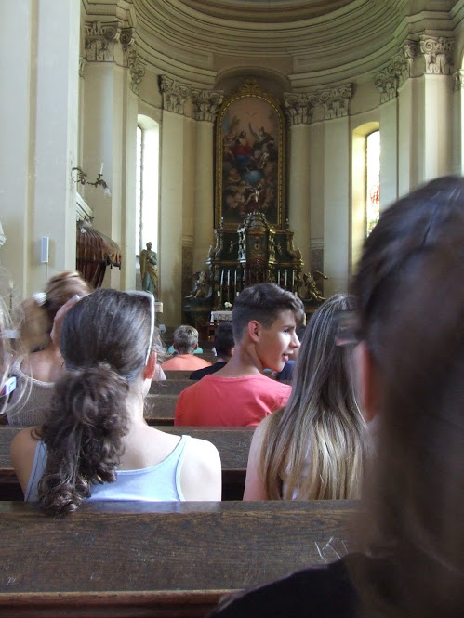
Utunk ismét Szamosújvárra vezetett.
Először fagylaltozni mentünk, majd megnéztünk egy templomot.

Slide 12
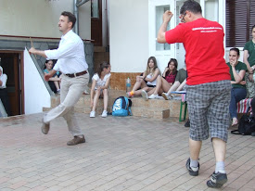
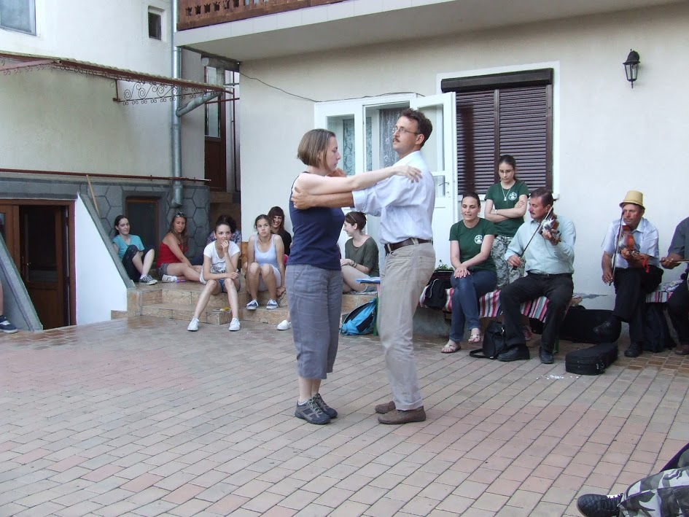
Az utolsó vacsora!
Sanyi bácsi vacsora után táncra perdült és megmutatta széki tánctudását amit mindenki „örömmel” fogadott :D.

Slide 13
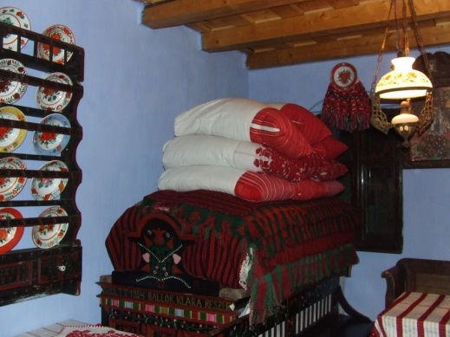
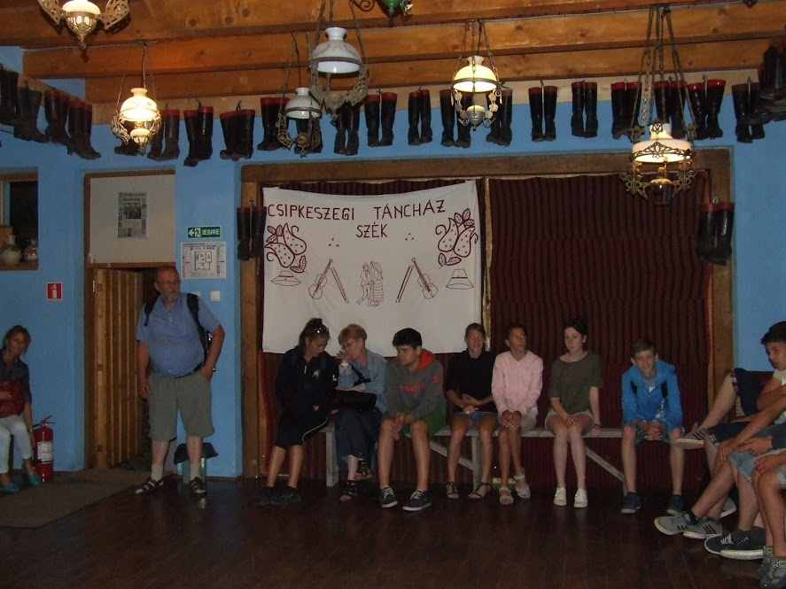
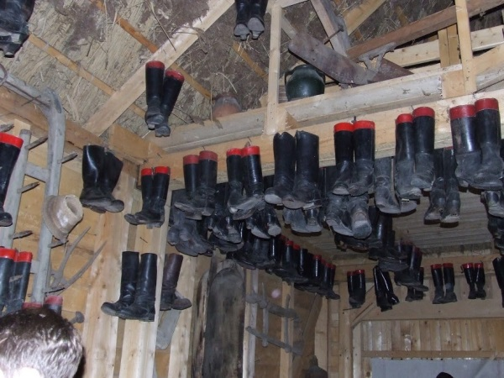
Széki táncház megismerése…

Slide 14
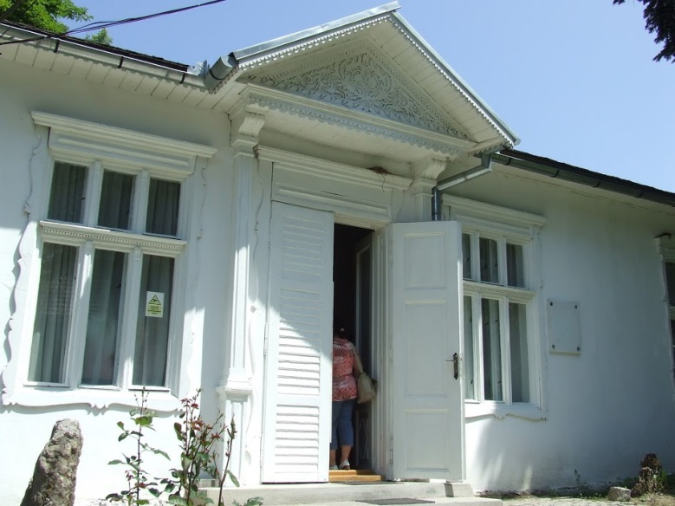
3.nap
Ezt a napot a Körösfői vásárban kezdtük ahol mindenki kedvére költekezhetett. Sokan vettek cuki plüss kisbárányokat.
Utána Csucsára mentünk ahol, Csinszkának, Ady feleségének szülőházát találtuk.

Slide 15
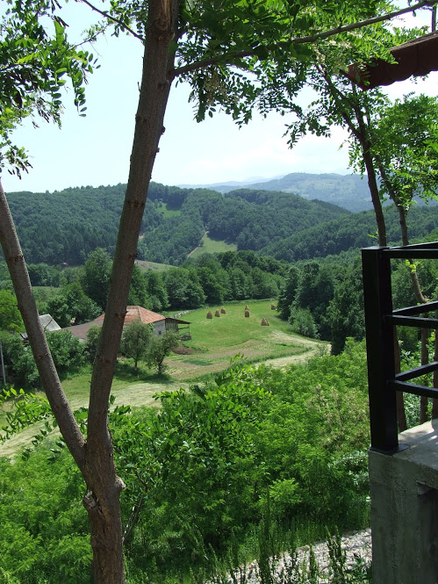
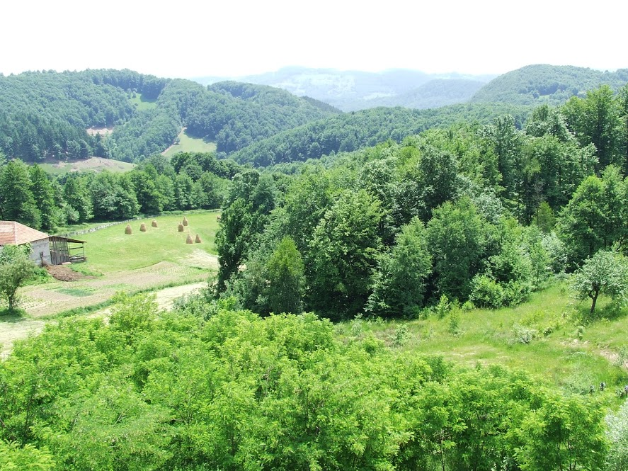
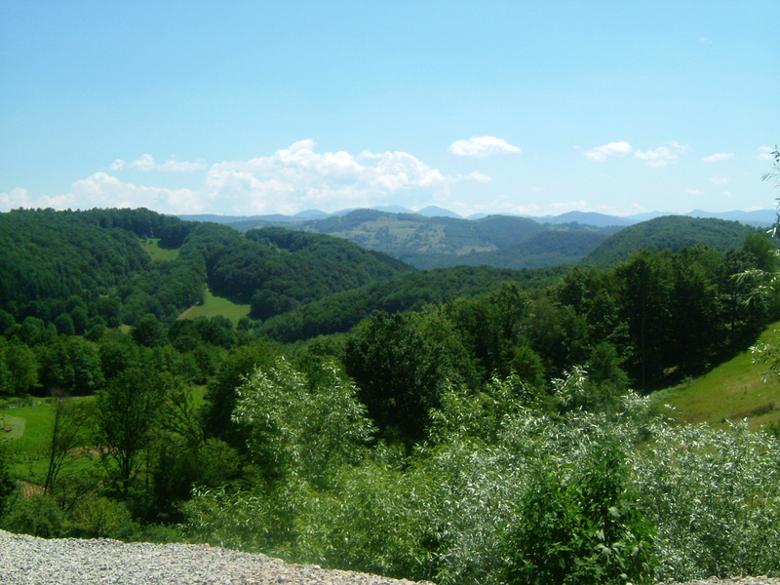
A gyönyörű szép Királyhágó
Utazásunk egyik legszebb helyszíne volt. Mindenkinek ez tetszett a legjobban. Ezen a helyen készült a legtöbb fotó, mindenki számtalan képet csinált.

Slide 16
Utazásunk utolsó délutánját Nagyváradon töltöttük. Számtalan nevezetességet néztünk meg.☺
Püspöki Székesegyház – kincstár - Szent László szobor
Kanonok sor
Belváros Itt fagylaltozás várt ránk és ismét kedvünkre költhettük pénzünket. Rengeteg aranyos és különleges galambot láttunk és meg is etettük őket.

Slide 17
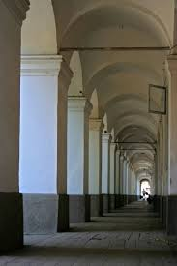
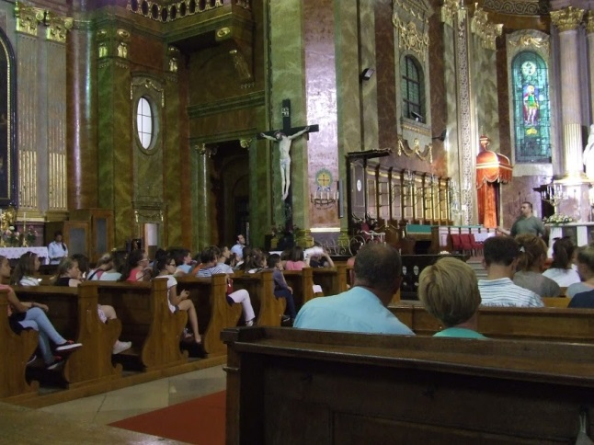
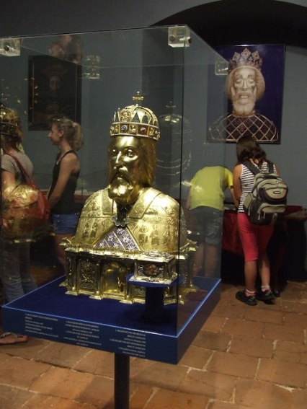
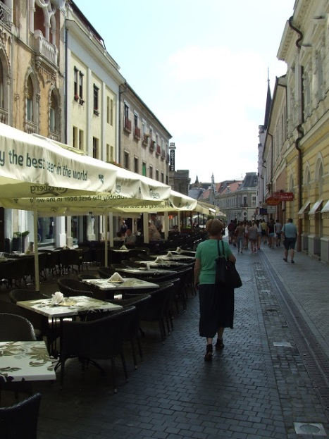
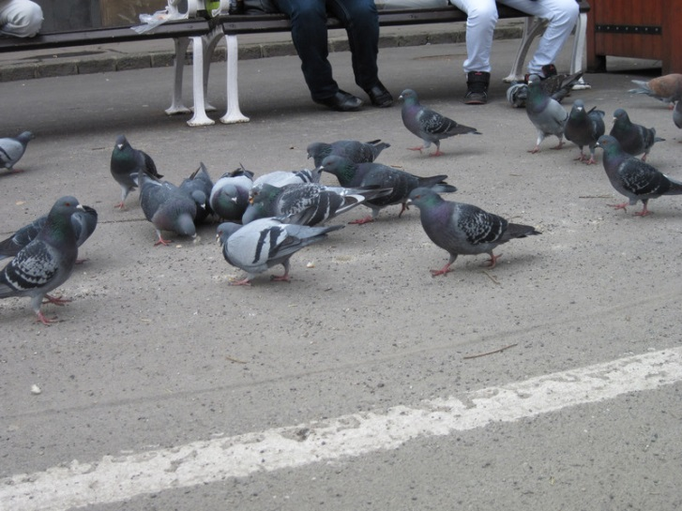
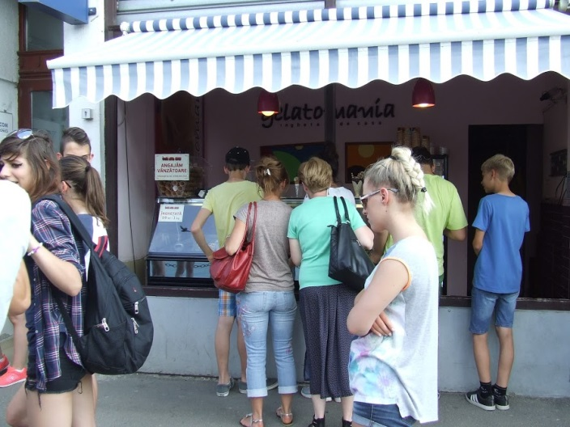
Képek Nagyváradról

Slide 18
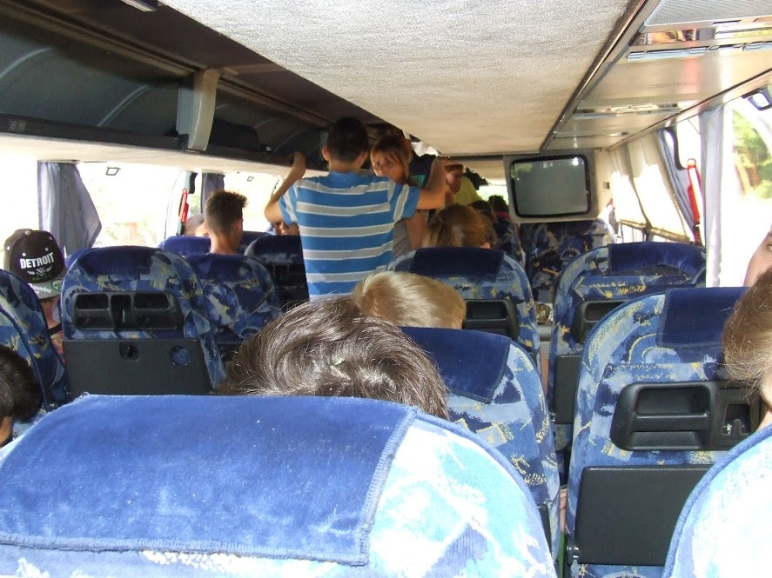
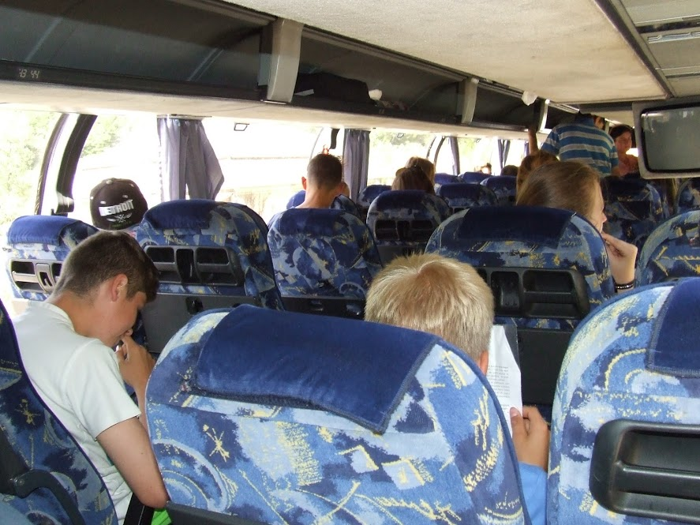
O: Út hazafelé :O

Slide 19
Köszönjük, hogy megnéztétek! ☺
⬇ Készítette:
Németh Fanni Eszter Kalotai Írisz Virág Varga Petra Jakab Boglárka ⬆

